Slide 1
Relation Classification via Convolutional Deep Neural Network
周迪

Slide 2
这篇论文的主要任务就是将卷积深度神经 网络（DNN）应用于自然语言处理中的一个重要任务---- 关系分类（Relation Classification）。
1
主要任务
Relation Classification：简单地说就是预测一个句子中的一个名词对的语义关系。如：Cause-Effect relationship , Component-Whole

Slide 3
过去用来进行关系分类的方法中，性能比较好的基本上都是统计机器学习的方法。
2
主要动机
这种方法的缺点：它进行关系分类的性能严重依赖于抽取的特征的质量。而这些特征常常是来自于先前存在的自然语言处理系统的输出。另外，这也可能导致存在的NLP tools 中的错误的传播，从而导致这些系统的性能的降低。
针对传统方法中存在的问题，提出了卷积深度神经网络，以克服传统方法，对提取的特征得严重依赖。

Slide 4
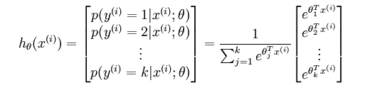
介绍一个概念：
什么是 Softmax Classifier ?
softmax分类器是logistic回归模型在多分类问题上的推广。它常用来进行解决多分类问题。分类标签y可以取两个以上的值。它最经典的一个应用案例就是用于手写数字的识别，也取得了非常好的效果。
例如：假设我们的训练集有m个已标记的样本构成：{(x(1),y(1)),...,(x(m),y(m))},输入特征是n+1维的 ，类标y可以取k个不同的值。表示不同的类别 。经过有监督的学习，最终得到一个分类假设函数：

Slide 5
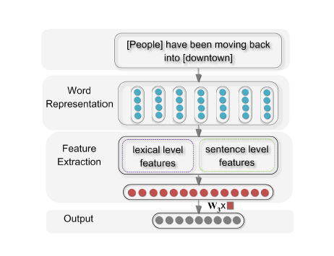
3
主要过程
Figure 1: Architecture of the neural network used for relation classification.

Slide 6
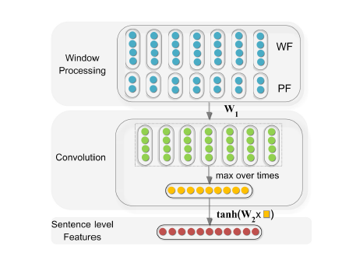
Figure 2: The framework used for extracting sentence
level features

Slide 7
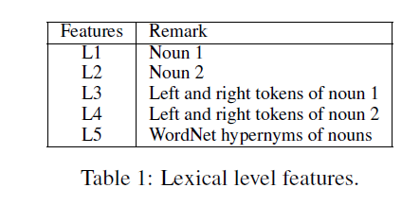
关系分类实现过程：
Word Representation 层：
根据输入的句子的每一个词的标记，根据这个标记到looking up word embeddings 找到其标号对应的词向量。即完成了输入词到向量的转换。
2. Feature Extraction 层
2.1 Lexical Level Features Extraction：
将Word representation 层得到的向量的基础上连接上marked nouns 、context tokens等特征就形成了lexical level features vector

Slide 8
2.2 Sentence Level Features extraction：
2.2.1 以下面这个句子为例：
这个句子序列表示为：向量(x0, x1, …, x6) , X_{i} 表示句子第i个词对应的词向量。
为了利用每个词上下文词的特征，我们利用了a context size of w，以获取更丰富的特征。如果假定w=3 ，
则 Word Feature(WF) 可表示为：
Position Features（PF） ：
关系分类是一个非常复杂的任务，传统的方法是用结构特征（如： 采用名词对之间的最短依赖路径的方法）来充分寻找句法信息来增加关系分类的准确性。而WF显然没法解决这个问题，于是我们引入了PF来捕获结构信息。

Slide 9

每一个词相对于这两个标记名词w1，w2都有相对距离 。把这个距离映射形成d_{e} 维的距离向量d1,d2。
则：PF= [d1, d2].
我们把WF 和PF结合起来形成[WF, PF]^{T} ，即为句子水平的特征。再把得到的矩阵X 输出。
2.2.2 Convolution 层
将window processing 层输出的矩阵X作为输入，进行一个线性变换，得到矩阵Z 。如下：
W1是线性变换矩阵。n1为隐藏层1的层数。n0为上一层输出的矩阵X的行数

Slide 10


②上面变换得到的是一个矩阵Z。
然后以Z作为输入进行一个max over times 层的操作。即：
输出得到的一个与句子长度无关的n1维向量m ={m1,m2, · · · ,m_{n1}} 。在经过一个非线性变换就可得到sentence level feature vetor
3.Output层：
最后将Lexical Level Features 、 Sentence Level Features连接起来形成一个向量f。输入到softmax classifier 进行变换得到一个输出向量O 。
n4是名词对可能的关系种类数，n3是f向量的维数

Slide 11
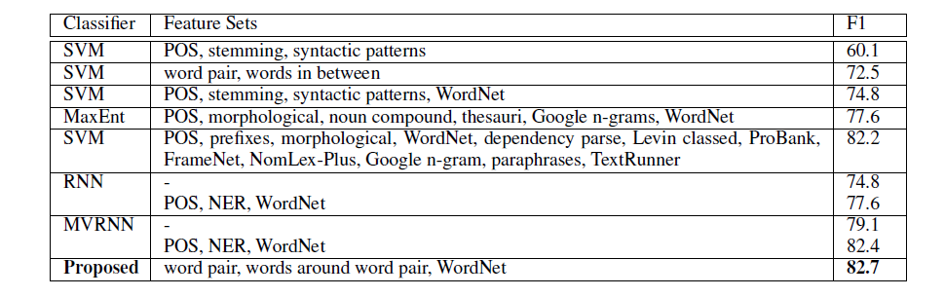
输出的向量o，的维数是关系的种类数，每一维就代表着一个可能的关系的分数， 这个分数就可以解释成分成每一个关系类型的概率。
实验结果：

Slide 12
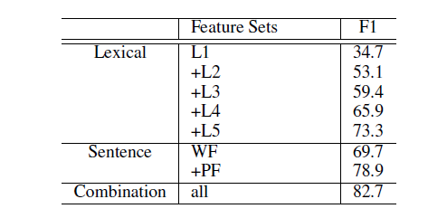

Slide 13
Thank You！

